Slide 1





Gijón, 25-27 de octubre de 2023
Transición energética: impacto territorial y justicia social (en Euskadi)
Jon Asua Aberasturi. Responsable del Servicio de Ordenación del Territorio y Planeamiento. Gobierno Vasco
2023-10-25

Slide 2

Estrategia
Transición energética
Justicia social
Planificación
PTS
RU

Slide 3
Transición energética. Estrategia

Slide 4

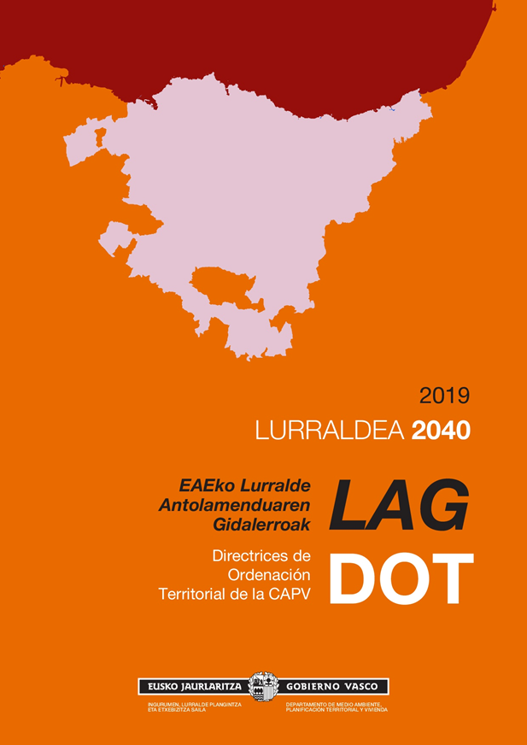
ESTRATEGIA
Agenda Urbana de Euskadi – BULTZATU 2050
NORMATIVA
Directrices de Ordenación

Slide 5
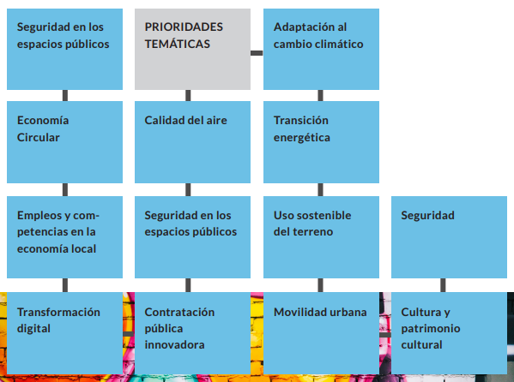
Agenda Urbana Europea

Slide 6
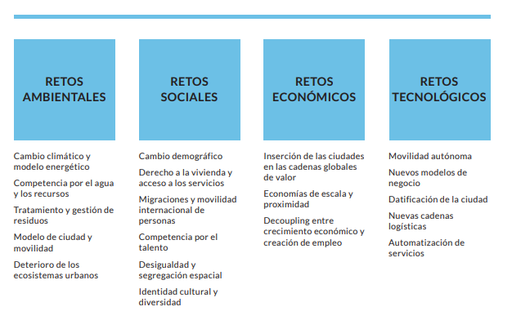

Las ciudades generan más del 70% del total de gases de efecto invernadero. Imprescindible plantearse el modelo de ciudad
Imprescindible reducir alta dependencia energética (>90%) para garantizar la autosuficiencia energética

Slide 7
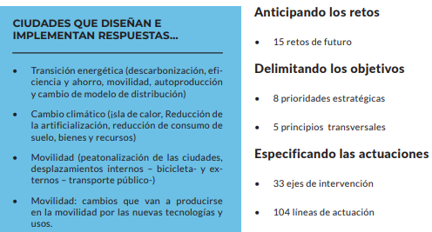
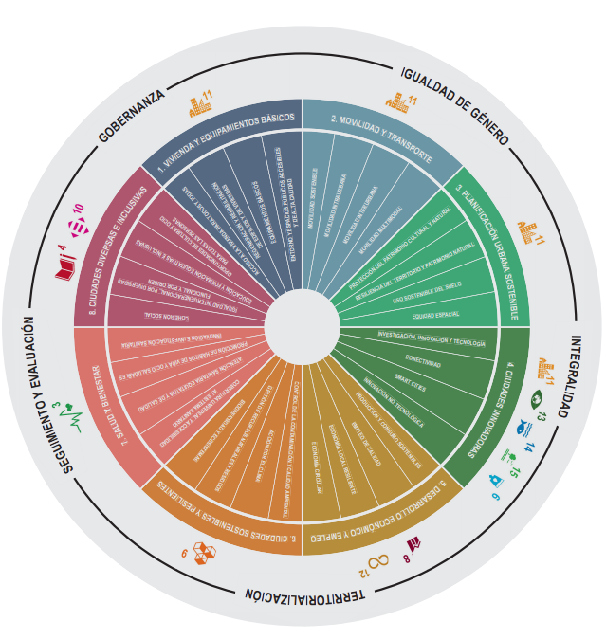
El reto a 2050 radicará, por tanto, en construir un modelo de ciudades en Euskadi que garanticen y posibiliten el desarrollo sostenible, inclusivo e inteligente capaz de gestionar estas variables en constante cambio.
Un territorio más eficiente energéticamente y menos generador de contaminantes y de gases de efecto invernadero.

Slide 8
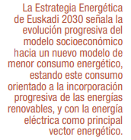
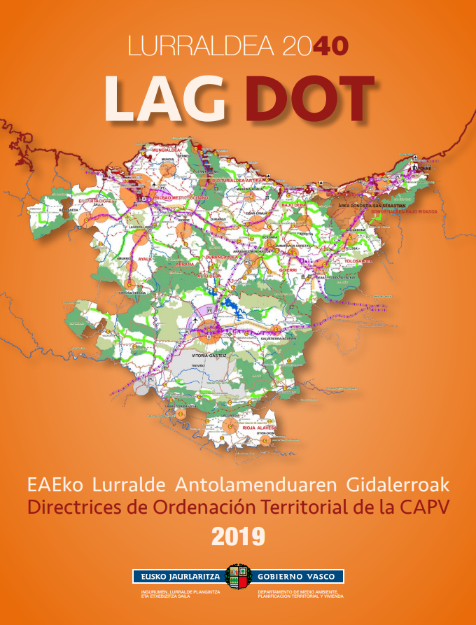
Ejes principales de la Estrategia Energética de Euskadi 2030 (3E2030) para la sostenibilidad territorial, la competitividad y la lucha contra el cambio climático:
- eficiencia energética
- las energías renovables.
Retos en materia de energía de la estrategia territorial:
Aumento sustancial de la eficacia y eficiencia energética
Descarbonización a través de la utilización generalizada del uso de fuentes de energías renovables
Progreso hacia una autosuficiencia energética
Las energías renovables representan el 7% de la demanda energética de la CAPV. No obstante, los derivados del petróleo todavía aportan el 40% del consumo final de energía, siendo el transporte, los servicios y el consumo doméstico los principales sectores que impulsan al alza la demanda energética

Slide 9

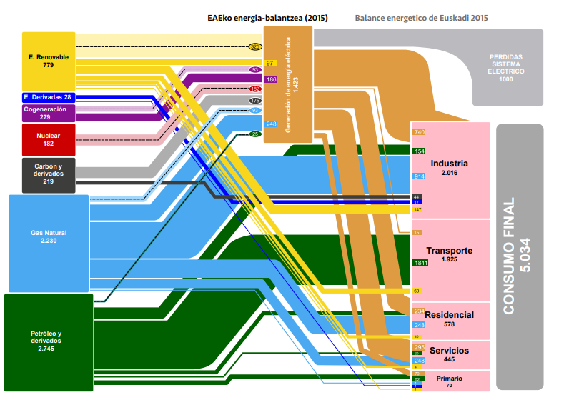
Objetivos de la Estrategia Energética de Euskadi 2030 :
Alcanzar un ahorro de energía primaria del 17%.
Potenciar el uso de las energías renovables un 126% para alcanzar una cuota de renovables en consumo final del 21%.
Reducción de gases de efecto invernadero
40% respecto de 2005, para el año 2030.
80% para el año 2050.
Consumo de energía renovable del 40% sobre el consumo final.
La eficiencia energética y las energías renovables son por lo tanto los dos ejes principales de la Estrategia Energética de Euskadi y constituyen requisitos imprescindibles para la sostenibilidad, la competitividad y la lucha contra el cambio climático.

Slide 10
Transición energética. Planificación

Slide 11
      Energía eólica: nºAG ≥5 o pot≥ 30 MW
  Energía fotovoltaica:
    AF Álava Central: sup. ≥10 ha o pot.≥ 5 MW
    Resto AF: sup≥5 ha o pot.≥ 2,5 MW
  Energía eólica: 1≤ nºAG < 5 o 1MW ≤ pot. < 30MW
  Energía fotovoltaica:
    AF Álava Central: sup. < 10ha y 1MW ≤ pot. < 5MW
    Resto AF: sup. < 5ha y 1MW ≤ pot. < 2,5MW
    Instalaciones de características inferiores a las de mediana escala.
Gran escala
Tamaño o escala
Mediana escala
Calificación
Pequeña escala
Instalación de producción
Destino
Instalación de autoconsumo
Comunidades energéticas
pts eerr
PTS EERR

Slide 12
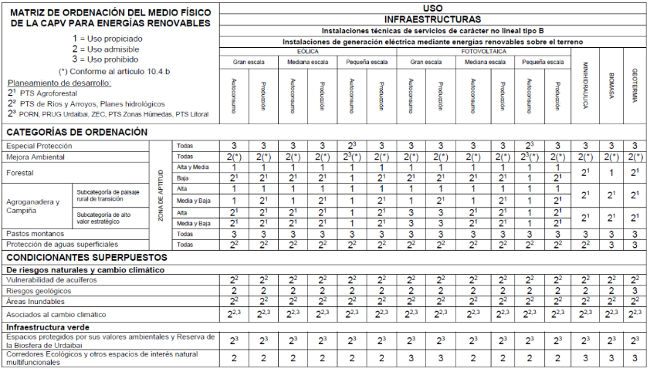
Zonas de exclusión
Localización seleccionada
Presencia de recurso favorable | Sensibilidad ambiental | Aptitud del territorio
SI | Media o baja | ALTA
SI | Alta | MEDIA
NO | Media o baja
SI | Máxima | BAJA
NO | Alta
NO | Máxima | MUY BAJA
Zonificación por aptitud suelos
Zonas aptitud s/recurso y sensibilidad ambiental
Regulación
Matriz de usos
pts eerr
PTS EERR

Slide 13
Matriz de usos
pts eerr
PTS EERR

Slide 14

Regeneración Urbana de Barrios
Rehabilitación energética edificios
Renovación espacio público
Oficina de proximidad
Comunidades energéticas
ru
PTS EERR

Slide 15
Transición energética. Justicia social

Slide 16
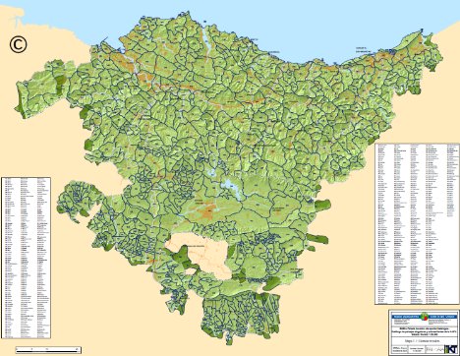
“Índice de saturación”: valor del porcentaje de ocupación máximo admisible, que refleja la capacidad de acogida del territorio para cada tipo de instalación renovable según la fuente de energía utilizada.
Límites a la ocupación
pts eerr
PTS EERR

Slide 17
Derecho a la ciudad. Como derecho a una vivienda digna, a un barrio saludable dotado de servicios básicos y socialmente valorado, a la articulación con el conjunto de la ciudad y a la movilidad dentro de ella, al acceso a posibilidades de emprendimiento, empleo y formación, y a la inserción social, la participación y la igualdad política y jurídica de todos los y las habitantes.
Inventario de vulnerabilidad de Euskadi:
El modelo recoge variables estructuradas en las siguientes dimensiones:
VULNERABILIDAD SOCIAL
  Sociodemográfica
  Socioeconómica
HABITABILIDAD
ACCESIBILIDAD
ESTABILIDAD
EFICIENCIA ENERGÉTICA
DENSIDAD EDIFICATORIA Y POBLACIONAL
ru
PTS EERR

Slide 18
Gijón, 25-27 de octubre de 2023
Transición energética: impacto territorial y justicia social (en Euskadi)
ESKERRIK ASKO!
Lurraldea@euskadi.eus
Hiri-berroneratzea@euskadi.eus

